Slide 1



TRƯỜNG TIỂU HỌC ĐA PHÚC
CHÀO MỪNG QUÝ THẦY CÔ
ĐẾN DỰ GIỜ CHUYÊN ĐỀ MÔN TIẾNG VIỆT LỚP 3
Giáo viên: Phạm Thị Hòe
Lớp: 3A4

Slide 2
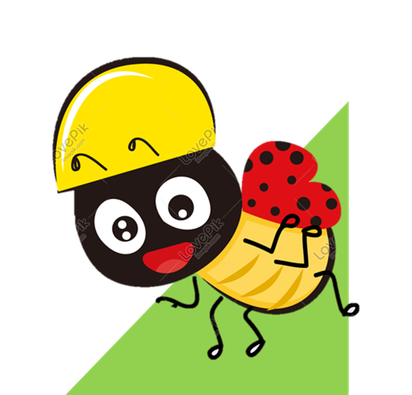
Thứ Năm ngày 28 tháng 11năm 2024
Tiếng Việt
MỞ RỘNG VỐN TỪ VỀ NGƯỜI THÂN; DẤU HAI CHẤM

Slide 3


Học sinh làm việc theo nhóm đôi
1. Tìm các từ chỉ người thân trong đoạn văn dưới đây.
Bà nội của tôi là bà ngoại em Đốm. Hai chị em tôi đều rất quý bà vì cả hai đều được bà chăm sóc từ khi mới sinh. Không phải chỉ đối với tôi và Đốm, mà sau này, em My, em Chấm ra đời, bà đều nâng niu bế ẵm từ lúc lọt lòng.
Các từ ngữ chỉ người thân trong đoạn văn là:
bà nội, bà ngoại, bà, em, chị

Slide 4
2. Tìm thêm từ ngữ chỉ những người thân bên nội và bên ngoại.
Học sinh làm việc theo nhóm 4
Từ chỉ người thân bên nội | Từ chỉ người thân bên ngoại

Slide 5
2. Tìm thêm từ ngữ chỉ những người thân bên nội và bên ngoại.
Từ chỉ người thân bên nội | Từ chỉ người thân bên ngoại
cụ, ông nội, bà nội, bác, bá, chú, thím, cô, anh, chị, em,... | cụ, ông ngoại, bà ngoại, bác, bá, dì, cậu, mợ, anh, chị, em,....
Có một số từ thuộc cả hai nhóm.

Slide 6
Học sinh làm việc cá nhân vào bảng con
3. Dấu hai chấm trong câu sau dùng để làm gì?
Cảnh vật xung quanh tôi đều thay đổi, vì chính lòng tôi đang có sự thay đổi lớn: hôm nay tôi đi học.
(Theo Thanh Tịnh)
a. Để báo hiệu lời nói trực tiếp
b. Để báo hiệu phần giải thích
c. Để báo hiệu phần liệt kê

Slide 7
4. Xác định công dụng của dấu hai chấm trong
mỗi câu văn dưới đây:
Học sinh làm việc cá nhân vào vở
Báo hiệu phần giải thích
Báo hiệu phần liệt kê
Trong túi vải thô của bà có đủ thứ quà, mùa nào thức nấy: nhãn tháng Sáu, na tháng Bảy, roi mùa hạ, gương sen mùa thu.
(Theo Ma Văn Kháng)
b. Hoa giấy có một đặc điểm khác với nhiều loài hoa: hoa rụng mà vẫn còn tươi nguyên.
(Theo Trần Hoài Dương)
c. Chú sóc có bộ lông khá đẹp: lưng xám nhưng bụng và chóp đuôi lại đỏ rực.
(Theo Ngô Quân Miện)

Slide 8
4. Xác định công dụng của dấu hai chấm trong
mỗi câu văn dưới đây:
Báo hiệu phần giải thích
Báo hiệu phần liệt kê
Báo hiệu phần giải thích
Trong túi vải thô của bà có đủ thứ quà, mùa nào thức nấy: nhãn tháng Sáu, na tháng Bảy, roi mùa hạ, gương sen mùa thu.
(Theo Ma Văn Kháng)
b. Hoa giấy có một đặc điểm khác với nhiều loài hoa: hoa rụng mà vẫn còn tươi nguyên.
(Theo Trần Hoài Dương)
c. Chú sóc có bộ lông khá đẹp: lưng xám nhưng bụng và chóp đuôi lại đỏ rực.
(Theo Ngô Quân Miện)

Slide 9
TRÒ CHƠI

Slide 10

TRÒ CHƠI: RUNG CHUÔNG VÀNG

Slide 11

0
1
2
3
4
Hãy chọn đáp án đúng nhất
5
Câu 1: Người phụ nữ sinh ra mẹ mình là ai?
A. Bà nội
B. Bà ngoại
B
C. Ông nội
Hết giờ

Slide 12
0
1
2
3
4
5
Câu 2: Người đàn ông được bà nội sinh ra sau bố mình là ai?
A. Bác
B. Cậu
C. Chú
C
Hết giờ

Slide 13
Câu 3: Dấu hai chấm trong câu dưới đây có tác dụng gì?
Ở trường chúng em chơi các trò chơi: nhảy dây, đá bóng, đá cầu....
0
1
2
3
4
5
A. Báo hiệu phần liệt kê.
A
B. Báo hiệu lời nói trực tiếp.
C. Báo hiệu phần giải thích.
Hết giờ

Slide 14
Câu 4: Dấu hai chấm trong câu dưới đây có tác dụng gì?
Ai cũng có một tình cảm thiêng liêng nhất: tình mẫu tử.
0
1
2
3
4
5
A. Báo hiệu phần liệt kê.
B. Báo hiệu lời nói trực tiếp.
C. Báo hiệu phần giải thích.
C
Hết giờ

Slide 15
TRÒ CHƠI KẾT THÚC

Slide 16

XIN CHÂN THÀNH CẢM ƠN
QUÝ THẦY CÔ GIÁO VÀ CÁC EM
Notes:
16

